Slide 1

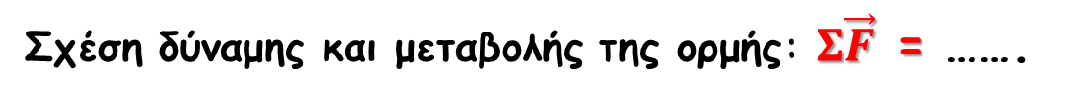



Ας θυμηθούμε…
Η ορμή $\vec{p}$ μιας σημειακής μάζας m που κινείται με ταχύτητα $\vec{υ}$ ορίζεται από τη σχέση $\vec{p}=$ ……….
$$m.\vec{υ}$$
$$\frac{Δ\vec{p}}{Δt}$$
Σχέση δύναμης και μεταβολής της ορμής: $Σ\vec{F}$ = …….
Η συνολική ορμή ενός μονωμένου συστήματος σωμάτων διατηρείται ……………….
σταθερή
Το μέτρο της Τριβής Ολίσθησης Τ_{ολ} υπολογίζεται από τη σχέση Τ_{ολ} = ……………, όπου μ_{ολ} ο συντελεστής της τριβής ολίσθησης και Ν η κάθετη δύναμη που ασκείται στο σώμα από το επίπεδο επαφής.
μ_{ολ}.Ν

Slide 2
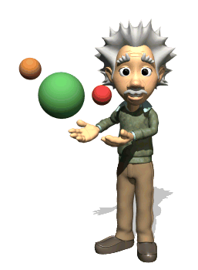
Εισαγωγή στις Σχετικές Κινήσεις

Slide 3
Ένα σώμα κινείται, όταν αλλάζει συνεχώς θέσεις σε σχέση με έναν παρατηρητή που τον θεωρούμε ακίνητο.
Ο παρατηρητής αυτός είναι το σύστημα αναφοράς ως προς το οποίο παρακολουθούμε την κίνηση.
Animation σχετικό με την διαφορετική ερμηνεία της κίνησης, ανάλογα με την επιλογή του συστήματος αναφοράς.

Slide 4
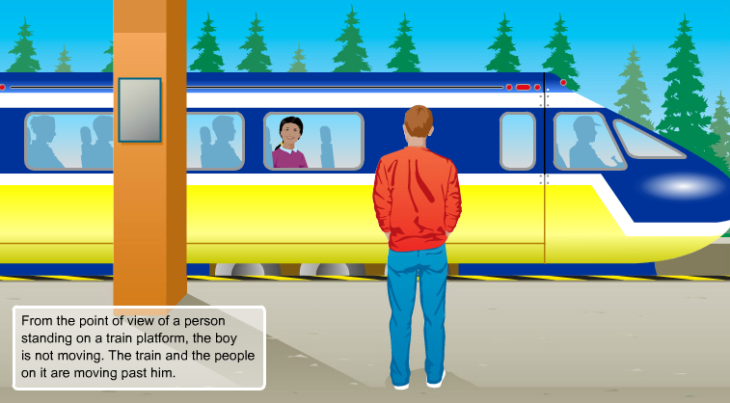
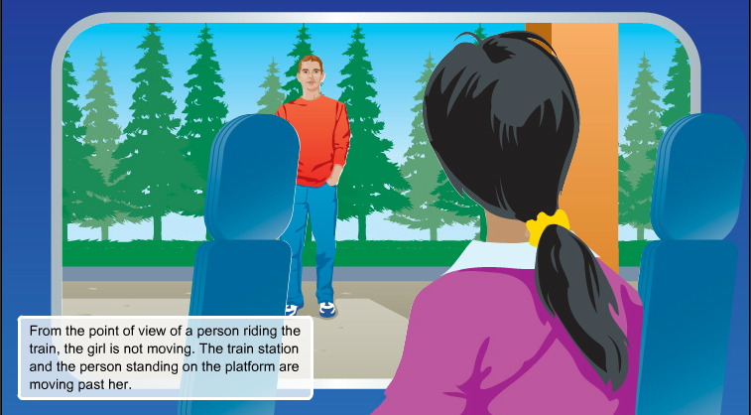
Από την πλευρά θέασης ενός ατόμου που στέκεται στην αποβάθρα του σταθμού, το αγόρι δεν κινείται. Το τρένο και οι επιβάτες του κινούνται και την προσπερνούν.
Από την πλευρά θέασης του ατόμου που βρίσκεται μέσα στο τρένο, το κορίτσι δεν κινείται. Η αποβάθρα του σταθμού και το αγόρι που στέκεται εκεί κινούνται και το προσπερνούν.

Slide 5

Κρούσεις σωμάτων

Slide 6

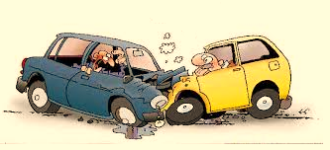
Πότε έχουμε κρούση;
Στη Μηχανική, κρούση ονομάζουμε το φαινόμενο κατά το οποίο δύο ή περισσότερα σώματα έρχονται σ’ επαφή μεταξύ τους για πολύ μικρό χρονικό διάστημα, κατά τη διάρκεια του οποίου αναπτύσσονται ισχυρές δυνάμεις.

Slide 7
Στην Πυρηνική Φυσική (μικρόκοσμος) με τον όρο κρούση περιλαμβάνονται και τα φαινόμενα στα οποία τα σώματα αλληλεπιδρούν χωρίς να έρχονται σ’ επαφή, επειδή αναπτύσσονται ισχυρές απωστικές δυνάμεις για πολύ μικρό χρονικό διάστημα.
Στη σύγχρονη φυσική το φαινόμενο αυτό ονομάζεται
σκέδαση.
υ₂’
+
υ₂=0
σωμάτιο α
υ₁
+
+
+
υ₁’
αρχικά
τελικά

Slide 8
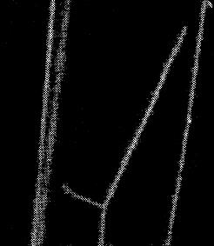
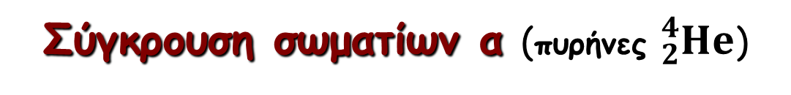
Σύγκρουση σωματίων α (πυρήνες ${}_{2}^{4}{He}$)
Ένα κινούμενο σωμάτιο α συγκρούεται με άλλο «ακίνητο» σωμάτιο α με κρούση που δεν είναι κεντρική.
Μετά την κρούση τα σωμάτια α απομακρύνονται με τις διευθύνσεις τους να σχηματίζουν γωνία 90⁰.
(Πρόβλημα 5.41, σελ. 180 βιβλίου)
90⁰

Slide 9
Είδη Κρούσεων
(με κριτήριο τις διευθύνσεις κίνησης των σωμάτων πριν την κρούση)
Κεντρική
Έκκεντρη
Πλάγια
υ₁
υ₂
υ₁
υ₂
υ₁
υ₂

Slide 10
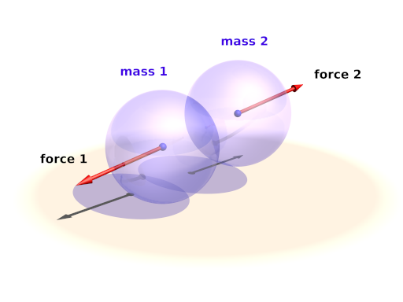

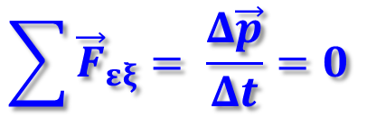
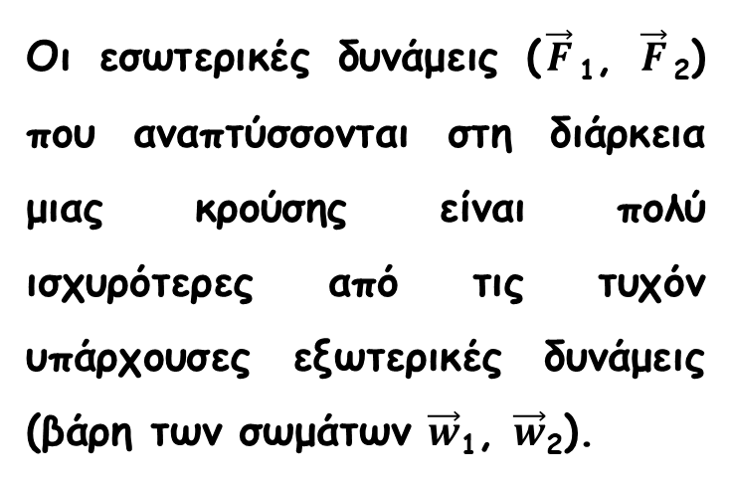






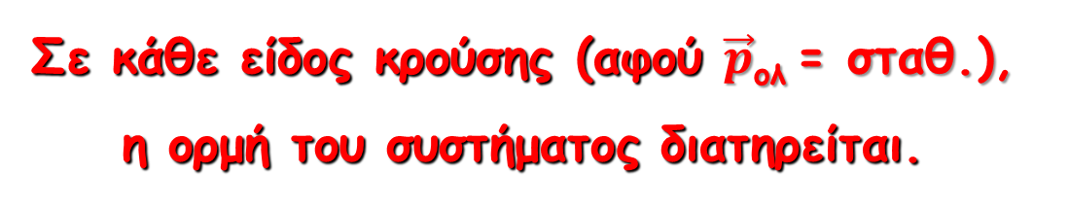

Η διατήρηση της ορμής στις κρούσεις
Οι εσωτερικές δυνάμεις ($\vec{F}$₁, $\vec{F}$₂) που αναπτύσσονται στη διάρκεια μιας κρούσης είναι πολύ ισχυρότερες από τις τυχόν υπάρχουσες εξωτερικές δυνάμεις (βάρη των σωμάτων $\vec{w}$₁, $\vec{w}$₂).
$\vec{N}$₂
$\vec{N}$₁
$\vec{F}$₂
$\vec{F}$₁
$\vec{w}$₂
$\vec{w}$₁
$$\sum{{\vec{F}}_{εξ}= \frac{Δ\vec{p}}{Δt}=0 }$$
άρα
$$Δ\vec{p}=0$$
ή
$${\vec{p}}_{α}= {\vec{p}}_{τ}$$
Σε κάθε είδος κρούσης (αφού $\vec{p}$_{ολ} = σταθ.), η ορμή του συστήματος διατηρείται.

Slide 11
Είδη Κρούσεων
(Με κριτήριο τη διατήρηση ή όχι της ολικής κινητικής ενέργειας)
Ελαστική
(Η ολική κινητική ενέργεια διατηρείται)
Ανελαστική
(Η ολική κινητική ενέργεια δεν διατηρείται)
Πλαστική
(Δημιουργείται συσσωμάτωμα)

Slide 12
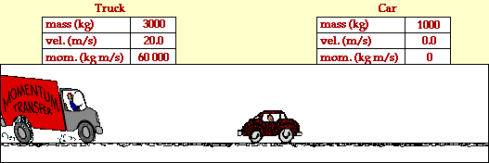

Slide 13
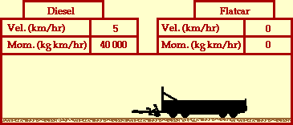

Slide 14
Μελέτη της Κεντρικής Ελαστικής Κρούσης δύο Σφαιρών

Slide 15

υ₁
υ₂
υ₁’
υ₂’
+
m₁
m₂
m₁
m₂
πριν την κρούση
μετά την κρούση
$${\vec{p}}_{α}= {\vec{p}}_{τ}$$
m₁υ₁ + m₂υ₂ = m₁υ₁’ + m₂υ₂’ (1)
Κ_{α} = Κ_{τ}
(2)
(1)
(3)
(2)
(4)

Slide 16
(5)
(3)
(5)

Slide 17
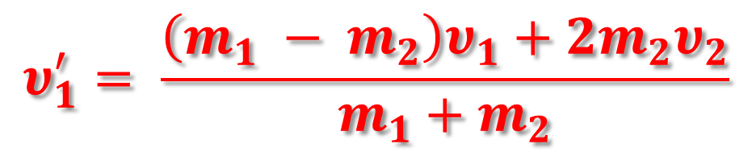
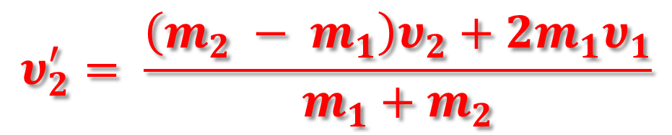
Ταχύτητες μετά την κρούση
$$υ_{1}^{′}= \frac{\left(m_{1} − m_{2}\right)υ_{1}+2m_{2}υ_{2}}{m_{1}+m_{2}}$$
$$υ_{2}^{′}= \frac{\left(m_{2} − m_{1}\right)υ_{2}+2m_{1}υ_{1}}{m_{1}+m_{2}}$$

Slide 18
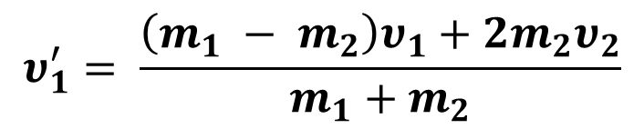


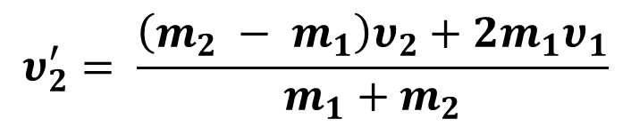
Διερεύνηση
Στην περίπτωση που m₁=m₂, τότε οι σφαίρες ανταλλάσσουν ταχύτητες.
$$υ_{1}^{′}= \frac{\left(m_{1} − m_{2}\right)υ_{1}+2m_{2}υ_{2}}{m_{1}+m_{2}}$$
$$= \frac{2m_{2}υ_{2}}{2m_{2}}$$
$$υ_{2}^{′}= \frac{\left(m_{2} − m_{1}\right)υ_{2}+2m_{1}υ_{1}}{m_{1}+m_{2}}$$
$$= \frac{2m_{1}υ_{1}}{2m_{1}}$$

Slide 19
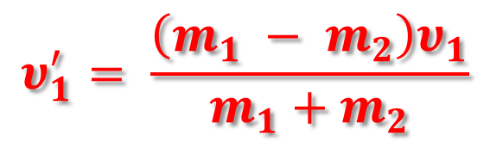
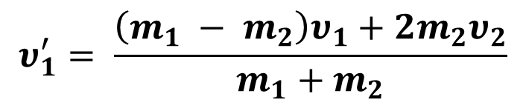
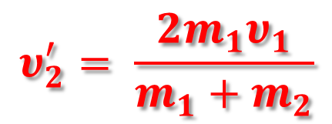
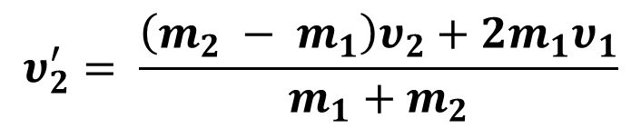
Όταν υ₂ = 0, τότε
$$υ_{1}^{′}= \frac{\left(m_{1} − m_{2}\right)υ_{1}+2m_{2}υ_{2}}{m_{1}+m_{2}}$$
$$υ_{1}^{′}= \frac{\left(m_{1} − m_{2}\right)υ_{1}}{m_{1}+m_{2}}$$
$$υ_{2}^{′}= \frac{\left(m_{2} − m_{1}\right)υ_{2}+2m_{1}υ_{1}}{m_{1}+m_{2}}$$
$$υ_{2}^{′}= \frac{2m_{1}υ_{1}}{m_{1}+m_{2}}$$

Slide 20
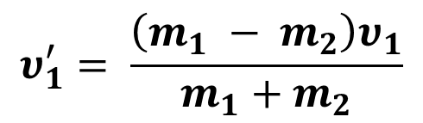
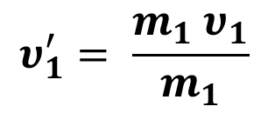


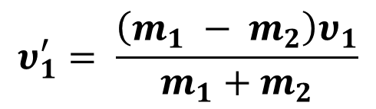
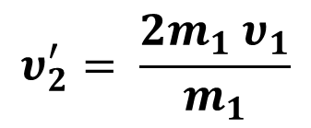
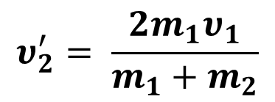
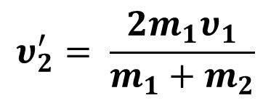


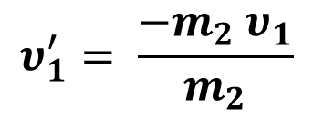
Όταν υ₂ = 0 και m₁>>m₂
Animation κρούσεων
$$υ_{1}^{′}= \frac{\left(m_{1} − m_{2}\right)υ_{1}}{m_{1}+m_{2}}$$
$$υ_{1}^{′}= \frac{m_{1}{ υ}_{1}}{m_{1}}$$
$$υ_{1}^{′}= υ_{1}$$
$$υ_{2}^{′}= \frac{2m_{1}υ_{1}}{m_{1}+m_{2}}$$
$$υ_{2}^{′}= \frac{{2m}_{1}{ υ}_{1}}{m_{1}}$$
$$υ_{2}^{′}= {2υ}_{1}$$
Όταν υ₂ = 0 και m₁<<m₂
$$υ_{1}^{′}= \frac{\left(m_{1} − m_{2}\right)υ_{1}}{m_{1}+m_{2}}$$
$$υ_{1}^{′}= \frac{{−m}_{2}{ υ}_{1}}{m_{2}}$$
$$υ_{1}^{′}=−υ_{1}$$
$$υ_{2}^{′}= \frac{2m_{1}υ_{1}}{m_{1}+m_{2}}$$
$$υ_{2}^{′} →0$$
(Πρακτικά εξακολουθεί να παραμένει ακίνητο)

Slide 21


Ελαστική κρούση σφαίρας σε τοίχο
Κάθετα στην επιφάνεια
$$\vec{υ}$$
${\vec{υ}}^{′}$=-$\vec{υ}$
Σύμφωνα με τα προηγούμενα
(υ₂ = 0 και m₁<<m₂),
η σφαίρα θ’ ανακλαστεί με ταχύτητα ίσου μέτρου και αντίθετης φοράς.

Slide 22

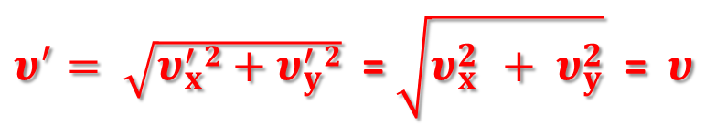



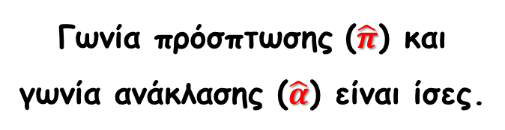



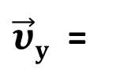

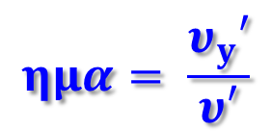


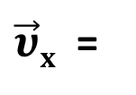
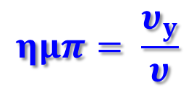
Πλάγια στην επιφάνεια
Η κάθετη στον τοίχο συνιστώσα της ταχύτητας διατηρεί το μέτρο της και αλλάζει φορά.
$$\vec{υ}y′$$
$$\vec{υ}′$$
$$\vec{υ}x′$$
$\vec{υ}x$ =
$$− \vec{υ}x′$$
Η κατακόρυφη συνιστώσα της ταχύτητας δεν μεταβάλλεται.
α
$$\vec{F}$$
π
$\vec{υ}y$ =
$$\vec{υ}y′$$
$$\vec{υ}$$
$$\vec{υ}y$$
Άρα
$$\vec{υ}x$$
$υ^{′}= \sqrt{υ_{x}^{′}2+υ_{y}^{′}2}$ = $\sqrt{υ_{x}^{2} {+ υ}_{y}^{2}}$ = υ
$$ημπ= \frac{υ_{y}}{υ}$$
Άρα
$$\hat{π} = \hat{α}$$
Γωνία πρόσπτωσης ($\hat{π}$) και γωνία ανάκλασης ($\hat{α}$) είναι ίσες.
$$ημα= \frac{υ_{y}′}{υ′}$$

Slide 23
Παρακάτω δίνονται μερικές διευθύνσεις όπου μπορείτε να βρείτε αναρτήσεις για το θέμα “Κρούσεις”.
Διαδικτυακή παρουσίαση από τον Σταύρο Λουβερδή εδώ.
Διαδικτυακή παρουσίαση από τον Σωκράτη Καλελή εδώ.
Μια προσομοίωση ελαστικής κρούσης από τον Ηλία Σιτσανλή εδώ.
Από το School of Physics του Πανεπιστημίου UNSW (Σίδνεϊ) πειράματα με την εξήγησή τους εδώ.
Παρουσιάσεις και σχετικά animations από το «the Physics Classroom» εδώ.
Ελαστικές Κρούσεις και Δυναμική Ενέργεια από το PSSC εδώ.
Το σύνολο των θεμάτων από τις Πανελλαδικές Εξετάσεις εδώ.
Ερωτήσεις και ασκήσεις από το «Υλικό Φυσικής-Χημείας» εδώ.

Slide 24
Ερωτήσεις στις ΚΡΟΥΣΕΙΣ με το πρόγραμμα Hot Potatoes
50 Ερωτήσεις Πολλαπλής Επιλογής εδώ
55 Ερωτήσεις Σωστού – Λάθους εδώ
Υλικό προετοιμασίας για τις εξετάσεις εδώ
(περιέχει θέματα από τα Ψηφιακά Εκπαιδευτικά Βοηθήματα του ΙΕΠ και τα θέματα των εξετάσεων της Κύπρου).

Slide 25
Εφαρμογές

Slide 26
Ερωτήσεις από το βιβλίο
(από σελ. 174)
Μερκ. Παναγιωτόπουλος - Φυσικός www.merkopanas.blogspot.gr
26

Slide 27
5.1 Μπορεί ένα σύστημα σωμάτων να έχει κινητική ενέργεια χωρίς να έχει ορμή;
Ισχύει το ίδιο και στην περίπτωση ενός σώματος;
5.2 Συμπληρώστε τα κενά:
Δύο σφαίρες με μάζες m₁=2kg και m₂=3kg, που κινούνται σε αντίθετες κατευθύνσεις και συγκρούονται πλαστικά, έχουν πριν τη σύγκρουσή τους ταχύτητες υ₁=3m/s και υ₂=3m/s.
Η ορμή της πρώτης σφαίρας πριν τη σύγκρουση έχει μέτρο .... Kg.m/s και της δεύτερης .... Kg.m/s. Η ορμή του συστήματος των δύο σφαιρών πριν την κρούση έχει μέτρο .... Kg.m/s και μετά την κρούση .... Kg.m/s.
Ναι, μπορεί.
Όχι.
6
9
3
3

Slide 28
5.3 Ποιο από τα παρακάτω μεγέθη διατηρείται σε κάθε κρούση;
α. Η κινητική ενέργεια συστήματος.
β. Η μηχανική ενέργεια.
γ. Η ορμή του.
Επιλέξτε το σωστό.
5.4 Κατά την ελαστική κρούση δύο σωμάτων
α. η ολική κινητική ενέργεια του συστήματος παραμένει σταθερή.
β. η κινητική ενέργεια κάθε σώματος παραμένει σταθερή.
γ. η κινητική ενέργεια του συστήματος αυξάνεται.
δ. η κινητική ενέργεια του συστήματος μειώνεται.
Επιλέξτε τη σωστή πρόταση.

Slide 29
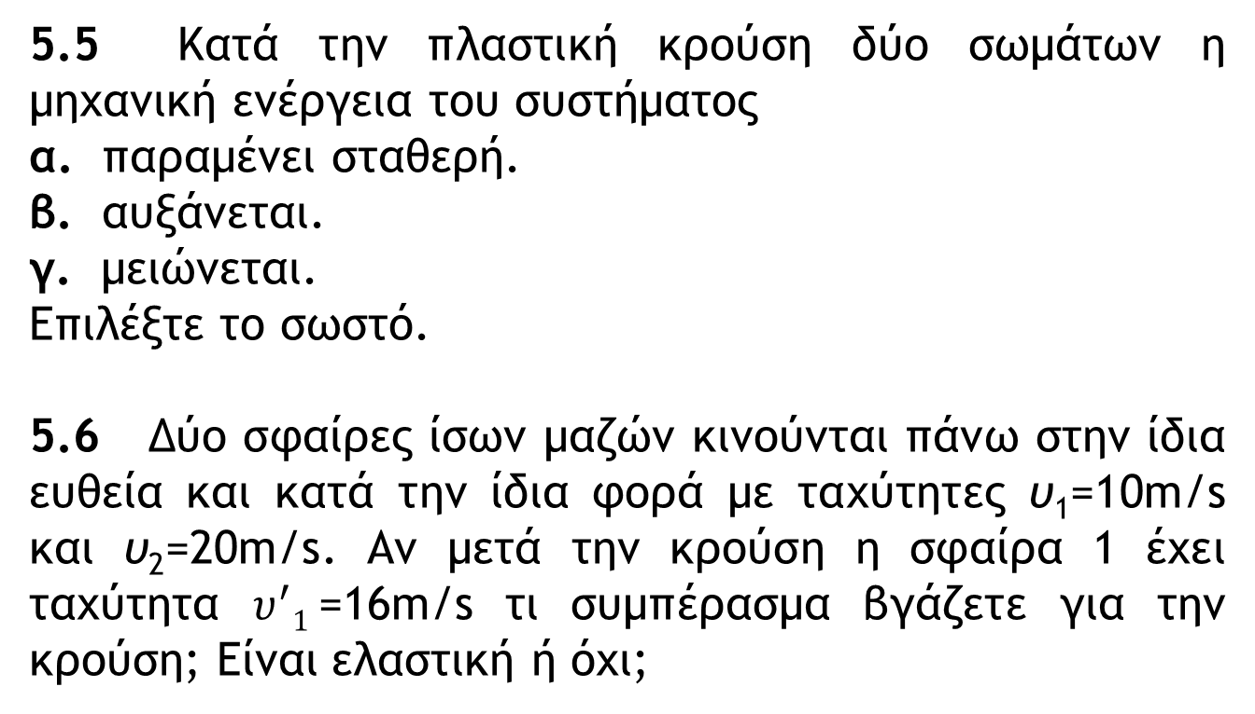
5.5 Κατά την πλαστική κρούση δύο σωμάτων η μηχανική ενέργεια του συστήματος
α. παραμένει σταθερή.
β. αυξάνεται.
γ. μειώνεται.
Επιλέξτε το σωστό.
5.6 Δύο σφαίρες ίσων μαζών κινούνται πάνω στην ίδια ευθεία και κατά την ίδια φορά με ταχύτητες υ₁=10m/s και υ₂=20m/s. Αν μετά την κρούση η σφαίρα 1 έχει ταχύτητα $υ^{′}1$=16m/s τι συμπέρασμα βγάζετε για την κρούση; Είναι ελαστική ή όχι;
Όχι.

Slide 30
5.7 Μια σφαίρα Α συγκρούεται μετωπικά και ελαστικά με ακίνητη σφαίρα Β, ίσης μάζας. Η ταχύτητα της σφαίρας Α μετά την κρούση
α. θα είναι ίση με την ταχύτητα που είχε πριν την κρούση.
β. θα είναι αντίθετη της ταχύτητας που είχε πριν την κρούση.
γ. θα είναι ίση με την ταχύτητα που θα αποκτήσει η σφαίρα Β.
δ. θα μηδενιστεί.
Επιλέξτε τη σωστή πρόταση.

Slide 31
5.8 Ποιες από τις προτάσεις που ακολουθούν είναι σωστές;
α. Στις μετωπικές κρούσεις δύο σφαιρών οι ταχύτητες των σωμάτων πριν και μετά την κρούση έχουν την ίδια διεύθυνση.
β. Κατά την ελαστική κρούση δύο σφαιρών η μηχανική ενέργεια του συστήματος διατηρείται σταθερή.
γ. Κατά την πλαστική κρούση δύο σωμάτων η ενέργεια του συστήματος μεταβάλλεται.
δ. Αν η μετωπική κρούση δύο σφαιρών με ίσες μάζες είναι ελαστική, οι σφαίρες ανταλλάσσουν ταχύτητες.
Σ
Σ
Λ
Σ
5.9 Σώμα μάζας m κινείται οριζόντια με ταχύτητα υ. Στην πορεία του συγκρούεται ελαστικά με κατακόρυφο τοίχο. Η μεταβολή στην ορμή του σώματος έχει μέτρο:
α. 0; β. mυ/2; γ. mυ; δ. 2mυ;

Slide 32
Επιλογή Ασκήσεων και Προβλημάτων από το βιβλίο
(από σελ. 177 και 180)

Slide 33
5.22 Βλήμα μάζας m=0,4kg κινείται οριζόντια με ταχύτητα υ₁=400m/s. Το βλήμα στην πορεία του συναντάει σώμα μάζας Μ=2kg που ήταν ακίνητο σε οριζόντιο επίπεδο, το διαπερνά και βγαίνει με ταχύτητα υ₂=300m/s.
Ο συντελεστής τριβής ολίσθησης του σώματος Μ, με το οριζόντιο επίπεδο είναι 0,5. Να υπολογίσετε:
α. την ταχύτητα του σώματος Μ, αμέσως μετά την κρούση.
β. τη μηχανική ενέργεια που χάθηκε κατά την κρούση.
γ. το διάστημα που θα διανύσει το Μ μέχρι να σταματήσει.
Δίνεται: g=10m/s².
20m/s
-13,6.10³ J
40m

Slide 34
5.23 Σώμα μάζας m που κινείται με ταχύτητα υ=12m/s συγκρούεται μετωπικά και ελαστικά με ακίνητο σώμα τριπλάσιας μάζας. Να υπολογιστούν οι ταχύτητες των σωμάτων μετά την κρούση.
20m/s, - 20m/s
5.24 Δύο σφαίρες με μάζες m₁=10kg και m₂=20kg κινούνται με αντίθετη φορά πάνω στην ίδια ευθεία με ταχύτητες υ₁=3m/s και υ₂=2m/s αντίστοιχα, και συγκρούονται πλαστικά. Να βρείτε την ταχύτητα του συσσωματώματος και το ποσοστό της κινητικής ενέργειας του συστήματος που χάθηκε κατά την κρούση.
0,33m/s, 98 %

Slide 35
5.29 Δύο σφαίρες με μάζες m₁=6kg και m₂=4kg κινούνται στο οριζόντιο επίπεδο με ταχύτητες υ₁=3m/s και υ₂=2m/s κάθετες μεταξύ τους και συγκρούονται πλαστικά. Να υπολογίσετε:
α. την κοινή τους ταχύτητα μετά την κρούση.
β. τη μεταβολή της κινητικής ενέργειας του συστήματος.
6m/s, εφθ=3/4
- 174J

Slide 36
5.30 Ξύλινη πλάκα με μάζα Μ=5kg είναι δεμένη από σκοινί και κρέμεται κατακόρυφα. Ένα βλήμα με μάζα m=50g και οριζόντια ταχύτητα υ₁=520m/s χτυπά την πλάκα στο κέντρο της, τη διαπερνά και βγαίνει με ταχύτητα υ₂=80m/s. Η απόσταση του κέντρου της πλάκας από το σημείο όπου είναι δεμένο το σκοινί είναι l=2m. Πόσο θα εκτραπεί το σκοινί από την κατακόρυφη θέση; Δίνεται: g=10m/s².
Θεωρήστε ότι η πλάκα αρχίζει να κινείται όταν την έχει διαπεράσει το βλήμα.
περίπου 60⁰

Slide 37
5.41 Μια σφαίρα συγκρούεται ελαστικά με άλλη όμοια σφαίρα που αρχικά ηρεμεί. Δείξτε ότι αν η κρούση δεν είναι κεντρική, μετά την κρούση οι σφαίρες θα κινηθούν σε διευθύνσεις κάθετες μεταξύ τους.
5.43 Ένα βλήμα με μάζα m=20g κινείται οριζόντια και σφηνώνεται σε κομμάτι ξύλου με μάζα Μ=1kg το οποίο είναι δεμένο σε κατακόρυφο σκοινί μήκους 1m. Μετά τη σύγκρουση το νήμα εκτρέπεται από την κατακόρυφο κατά γωνία θ=60⁰. Να υπολογιστεί η μηχανική ενέργεια που χάθηκε κατά την κρούση.
Δίνεται: g=10m/s².
255 J

Slide 38
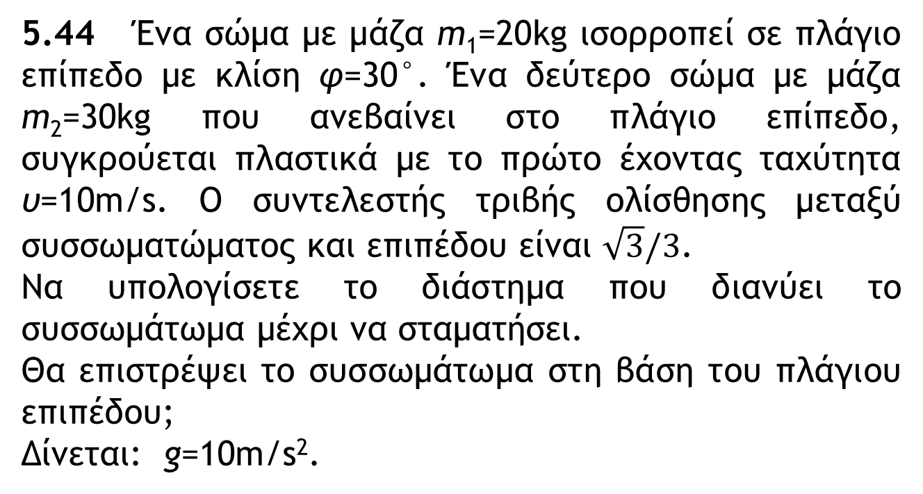
5.44 Ένα σώμα με μάζα m₁=20kg ισορροπεί σε πλάγιο επίπεδο με κλίση φ=30°. Ένα δεύτερο σώμα με μάζα m₂=30kg που ανεβαίνει στο πλάγιο επίπεδο, συγκρούεται πλαστικά με το πρώτο έχοντας ταχύτητα υ=10m/s. Ο συντελεστής τριβής ολίσθησης μεταξύ συσσωματώματος και επιπέδου είναι $\sqrt{3}/3$.
Να υπολογίσετε το διάστημα που διανύει το συσσωμάτωμα μέχρι να σταματήσει.
Θα επιστρέψει το συσσωμάτωμα στη βάση του πλάγιου επιπέδου;
Δίνεται: g=10m/s².
1,8m
όχι

Slide 39
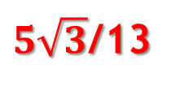
5.45 Από την κορυφή πλάγιου επιπέδου, που έχει μήκος s=4,2m και σχηματίζει με το οριζόντιο επίπεδο γωνία φ=30^{ο} αφήνεται να ολισθήσει σώμα με μάζα m=1kg, χωρίς τριβή. Κατά την κάθοδό του και ενώ έχει διανύσει διάστημα s₁=1,6m συναντά ακίνητο σώμα της ίδιας μάζας και συγκρούεται πλαστικά με αυτό.
Το συσσωμάτωμα που δημιουργείται από την κρούση ολισθαίνει στο πλάγιο επίπεδο και φτάνει στη βάση του με μηδενική ταχύτητα. Να υπολογίσετε:
α. το συντελεστή τριβής ολίσθησης του συσσωματώματος με το πλάγιο επίπεδο.
β. τη συνολική θερμότητα που παράχθηκε κατά τη διάρκεια του φαινομένου.
Δίνεται: g=10m/s².
$5\sqrt{3}$/13
34J

Slide 40

5.47 Σώμα μάζας m₁ έχει ταχύτητα υ_{o} και προσκρούει σε ακίνητο σώμα μάζας m₂=2m₁ που βρίσκεται σε απόσταση x=1m.
Μετά την κρούση, που είναι ελαστική, το πρώτο σώμα επιστρέφει και σταματά στην αρχική του θέση. Ο συντελεστής τριβής ολίσθησης των δυο σωμάτων με το δάπεδο είναι μ=0,5.
Να υπολογίσετε:
α. την αρχική ταχύτητα υ₀ του πρώτου σώματος.
β. το διάστημα που θα διανύσει το δεύτερο σώμα μέχρι να σταματήσει.
Δίνεται: g=10m/s².
10m/s
4m

Slide 41
Ερωτήσεις εκτός βιβλίου

Slide 42
1. Μια κρούση λέγεται πλάγια όταν
α. δεν ικανοποιεί την αρχή διατήρησης της ορμής.
β. δεν ικανοποιεί την αρχή διατήρησης της ενέργειας.
γ. οι ταχύτητες των κέντρων μάζας των σωμάτων πριν από την κρούση έχουν τυχαία διεύθυνση.
δ. οι ταχύτητες των κέντρων μάζας των σωμάτων πριν από την κρούση είναι παράλληλες.
Ημερ. 2005
2. Σώμα μάζας m κινείται οριζόντια με ταχύτητα μέτρου υ. Στην πορεία συγκρούεται μετωπικά με άλλο σώμα και επιστρέφει κινούμενο με ταχύτητα μέτρου 2υ. Το μέτρο της μεταβολής της ορμής του είναι
α. 0. β. mυ. γ. 2mυ. δ. 3mυ.
Επαν. Ημερ. 2007

Slide 43
3. Η ανελαστική κρούση μεταξύ δύο σφαιρών
α. είναι πάντα μη κεντρική.
β. είναι πάντα πλαστική.
γ. είναι πάντα κεντρική.
δ. είναι κρούση, στην οποία πάντα μέρος της κινητικής ενέργειας των δύο σφαιρών μετατρέπεται σε θερμότητα.
Επαν. Ημερ. 2009
4. Έκκεντρη ονομάζεται η κρούση κατά την οποία οι ταχύτητες των κέντρων μάζας των δύο συγκρουόμενων σωμάτων είναι μεταξύ τους
α. κάθετες. β. παράλληλες.
γ. ίσες. δ. σε τυχαίες διευθύνσεις.
Εσπερ. 2010

Slide 44
5. Σφαίρα μάζας m₁, κινούμενη με ταχύτητα , συγκρούεται μετωπικά και ελαστικά με ακίνητη σφαίρα μάζας m₂. Οι ταχύτητες και των σφαιρών μετά την κρούση
α. έχουν πάντα την ίδια φορά.
β. σχηματίζουν μεταξύ τους γωνία 90^{ο}.
γ. έχουν πάντα αντίθετη φορά.
δ. έχουν πάντα την ίδια διεύθυνση.
Επαν. Ημερ. 2012

Slide 45
6. Σε μία ελαστική κρούση
α. η ορμή και η ενέργεια του συστήματος των σωμάτων διατηρούνται σταθερές.
β. η ορμή του συστήματος των σωμάτων αυξάνεται ενώ η ολική ενέργεια του συστήματος των σωμάτων μειώνεται.
γ. η ορμή του συστήματος των σωμάτων μειώνεται ενώ η ολική ενέργεια του συστήματος των σωμάτων αυξάνεται.
δ. η ορμή του συστήματος των σωμάτων παραμένει σταθερή ενώ η ολική ενέργεια του συστήματος των σωμάτων μειώνεται.
Ομογ. 2012

Slide 46
7. Δύο σφαίρες Α και Β με ίσες μάζες, μία εκ των οποίων είναι ακίνητη, συγκρούονται κεντρικά και ελαστικά. Το ποσοστό της μεταβιβαζόμενης ενέργειας από τη σφαίρα που κινείται στην αρχικά ακίνητη σφαίρα είναι
α. 100%. β. 50%. γ. 40%. δ. 0%.
Ημερ. 2015
8. Σφαίρα Α συγκρούεται μετωπικά και ελαστικά με ακίνητη σφαίρα Β μεγαλύτερης μάζας. Η ταχύτητα της σφαίρας Α μετά την κρούση
α. θα είναι ίση με την ταχύτητα που είχε πριν την κρούση.
β. θα μηδενισθεί.
γ. θα έχει αντίθετη κατεύθυνση από την αρχική.
δ. θα είναι ίση με την ταχύτητα που θα αποκτήσει η σφαίρα Β.
Ομογ. 2015

Slide 47
9. Δύο σφαίρες Α και Β με ίσες μάζες, μία εκ των οποίων είναι ακίνητη, συγκρούονται κεντρικά και ελαστικά. Το ποσοστό της μεταβιβαζόμενης ενέργειας από τη σφαίρα που κινείται στην αρχικά ακίνητη σφαίρα είναι
α. 100%. β. 50%. γ. 40%. δ. 0%.
Ημερ. 2015
10. Δύο μικρά σώματα με μάζες m και 4m , που κινούνται στην ίδια ευθεία με αντίθετες κατευθύνσεις και ταχύτητες υ₁ και υ₂ αντίστοιχα, συγκρούονται μετωπικά και πλαστικά. Αν η χρονική διάρκεια της κρούσης είναι αμελητέα και το συσσωμάτωμα ακινητοποιείται, τότε τα δύο σώματα πριν την κρούση είχαν
α. αντίθετες ταχύτητες. β. ίσες ορμές.
γ. αντίθετες ορμές. δ. ίσες κινητικές ενέργειες.
Ημερ. 2018

Slide 48
11. Σφαίρα Α μάζας m_{A} συγκρούεται κεντρικά και ελαστικά με δεύτερη ακίνητη σφαίρα Β μάζας m_{B}. Το ποσοστό της μηχανικής ενέργειας που έχει μεταφερθεί από την Α στη Β μετά την κρούση γίνεται μέγιστο όταν
α. m_{A} = m_{Β}.
β. m_{A} < m_{Β}.
γ. m_{A} > m_{Β}.
Να αιτιολογήσετε την απάντησή σας.
Επαν. Ημερ. 2004

Slide 49
12. Ακίνητο σώμα Σ μάζας Μ βρίσκεται πάνω σε λείο οριζόντιο επίπεδο. Βλήμα μάζας m κινείται οριζόντια με ταχύτητα υ=100m/s σε διεύθυνση που διέρχεται από το κέντρο μάζας του σώματος Σ και σφηνώνεται σ’ αυτό. Αν η ταχύτητα του συσσωματώματος αμέσως μετά την κρούση είναι V=2m/s, τότε ο λόγος των μαζών M/m είναι ίσος με
α. 50. β. 1/25. γ. 49.
Να δικαιολογήσετε την επιλογή σας.
Ομογ. 2008

Slide 50

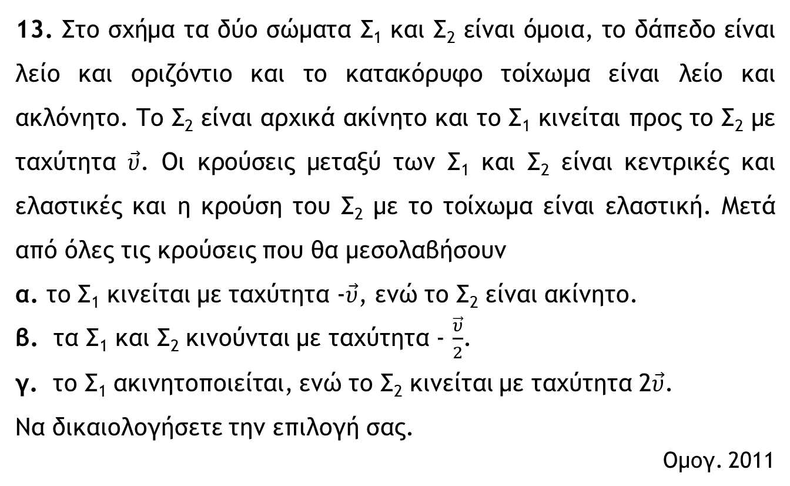
13. Στο σχήμα τα δύο σώματα Σ₁ και Σ₂ είναι όμοια, το δάπεδο είναι λείο και οριζόντιο και το κατακόρυφο τοίχωμα είναι λείο και ακλόνητο. Το Σ₂ είναι αρχικά ακίνητο και το Σ₁ κινείται προς το Σ₂ με ταχύτητα $\vec{υ}$. Οι κρούσεις μεταξύ των Σ₁ και Σ₂ είναι κεντρικές και ελαστικές και η κρούση του Σ₂ με το τοίχωμα είναι ελαστική. Μετά από όλες τις κρούσεις που θα μεσολαβήσουν
α. το Σ₁ κινείται με ταχύτητα -$\vec{υ}$, ενώ το Σ₂ είναι ακίνητο.
β. τα Σ₁ και Σ₂ κινούνται με ταχύτητα - $\frac{\vec{υ}}{2}$.
γ. το Σ₁ ακινητοποιείται, ενώ το Σ₂ κινείται με ταχύτητα 2$\vec{υ}$.
Να δικαιολογήσετε την επιλογή σας.
Ομογ. 2011

Slide 51
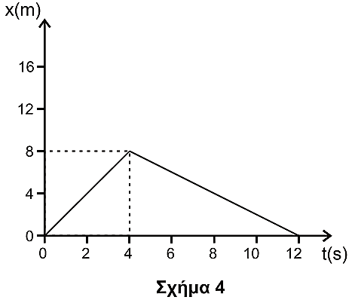
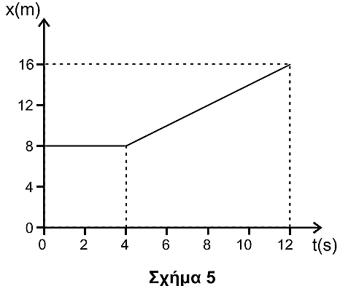
14. Δύο σώματα αμελητέων διαστάσεων με μάζες m₁ και m₂ συγκρούονται κεντρικά σε λείο οριζόντιο επίπεδο. Η θέση x κάθε σώματος στην ευθεία γραμμή, που τα ενώνει, μετριέται από κοινή αρχή. Η γραφική παράσταση της θέσης του σώματος m₁ φαίνεται στο σχήμα 1 και του σώματος m₂ στο σχήμα 2. Δίνεται ότι m₁=1kg και ότι η διάρκεια της επαφής των δύο σωμάτων κατά την κεντρική κρούση είναι αμελητέα.
σχήμα 1
σχήμα 2
Η κρούση των δύο σωμάτων είναι
i. ελαστική. ii. ανελαστική. iii. πλαστική.
Να δικαιολογήσετε την επιλογή σας
Επαν. Ημερ. 2015

Slide 52
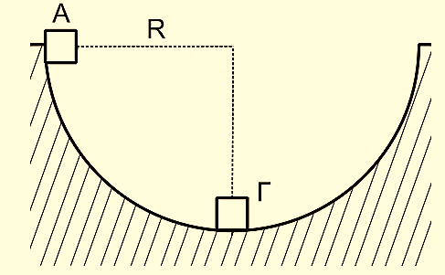
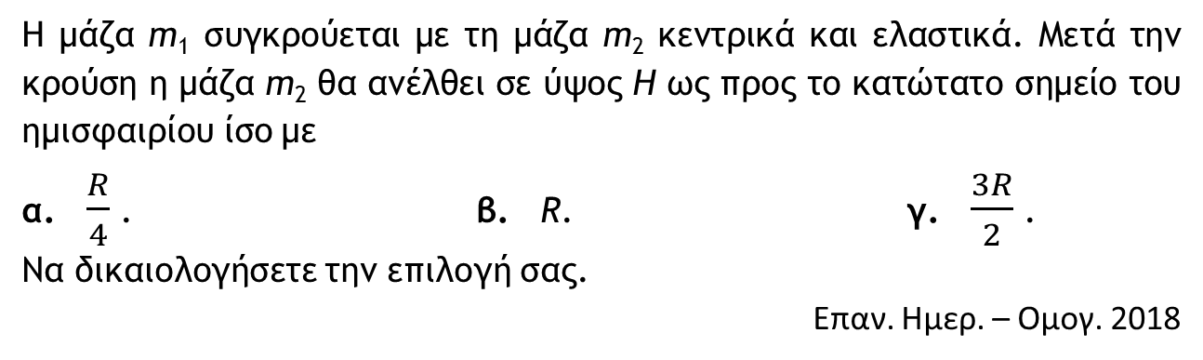
15. Από το εσωτερικό άκρο Α ενός ημισφαιρίου ακτίνας R αφήνεται ελεύθερη μάζα m₁ αμελητέων διαστάσεων. Στο κατώτατο σημείο Γ του ημισφαιρίου είναι ακίνητη μια πανομοιότυπη μάζα m₂ (m₁ = m₂ = m) αμελητέων διαστάσεων. Οι τριβές θεωρούνται αμελητέες.
Η μάζα m₁ συγκρούεται με τη μάζα m₂ κεντρικά και ελαστικά. Μετά την κρούση η μάζα m₂ θα ανέλθει σε ύψος Η ως προς το κατώτατο σημείο του ημισφαιρίου ίσο με
α. $\frac{R}{4}$. β. R. γ. $\frac{3R}{2}$.
Να δικαιολογήσετε την επιλογή σας.
Επαν. Ημερ. – Ομογ. 2018

Slide 53
16. Δύο μικρά σώματα με μάζες m και 4m , που κινούνται στην ίδια ευθεία με αντίθετες κατευθύνσεις και ταχύτητες υ₁ και υ₂ αντίστοιχα, συγκρούονται μετωπικά και πλαστικά. Αν η χρονική διάρκεια της κρούσης είναι αμελητέα και το συσσωμάτωμα ακινητοποιείται , τότε τα δύο σώματα πριν την κρούση είχαν
α. αντίθετες ταχύτητες.
β. ίσες ορμές.
γ. αντίθετες ορμές.
δ. ίσες κινητικές ενέργειες.
Ημερ. 2018

Slide 54
Ερωτήσεις και Ασκήσεις εκτός του βιβλίου

Slide 55
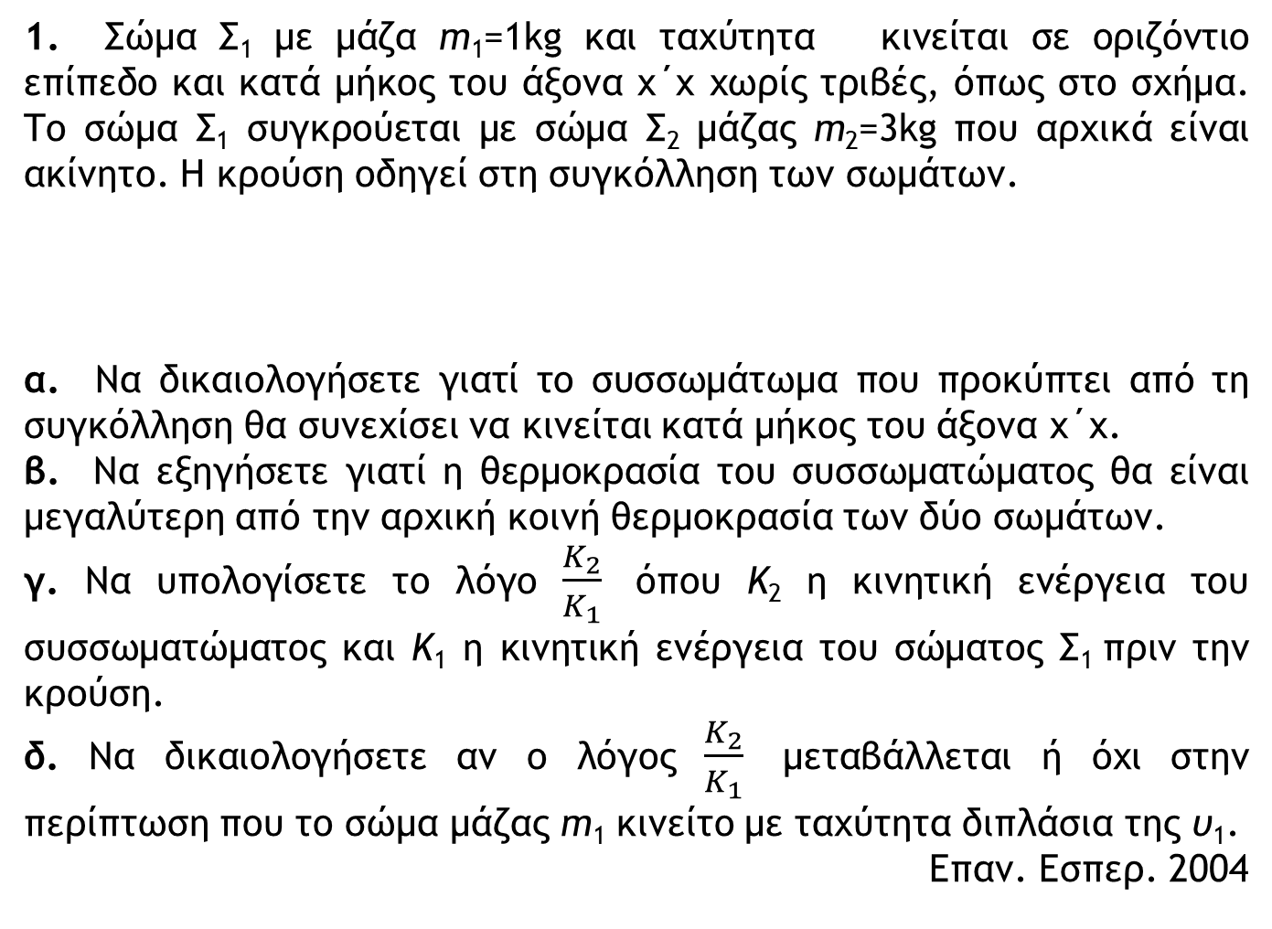
1. Σώμα Σ₁ με μάζα m₁=1kg και ταχύτητα κινείται σε οριζόντιο επίπεδο και κατά μήκος του άξονα x΄x χωρίς τριβές, όπως στο σχήμα. Το σώμα Σ₁ συγκρούεται με σώμα Σ₂ μάζας m₂=3kg που αρχικά είναι ακίνητο. Η κρούση οδηγεί στη συγκόλληση των σωμάτων.
α. Να δικαιολογήσετε γιατί το συσσωμάτωμα που προκύπτει από τη συγκόλληση θα συνεχίσει να κινείται κατά μήκος του άξονα x΄x.
β. Να εξηγήσετε γιατί η θερμοκρασία του συσσωματώματος θα είναι μεγαλύτερη από την αρχική κοινή θερμοκρασία των δύο σωμάτων.
γ. Να υπολογίσετε το λόγο $\frac{K_{2}}{K_{1}}$ όπου Κ₂ η κινητική ενέργεια του συσσωματώματος και Κ₁ η κινητική ενέργεια του σώματος Σ₁ πριν την κρούση.
δ. Να δικαιολογήσετε αν ο λόγος $\frac{K_{2}}{K_{1}}$ μεταβάλλεται ή όχι στην περίπτωση που το σώμα μάζας m₁ κινείτο με ταχύτητα διπλάσια της υ₁.
Επαν. Εσπερ. 2004

Slide 56
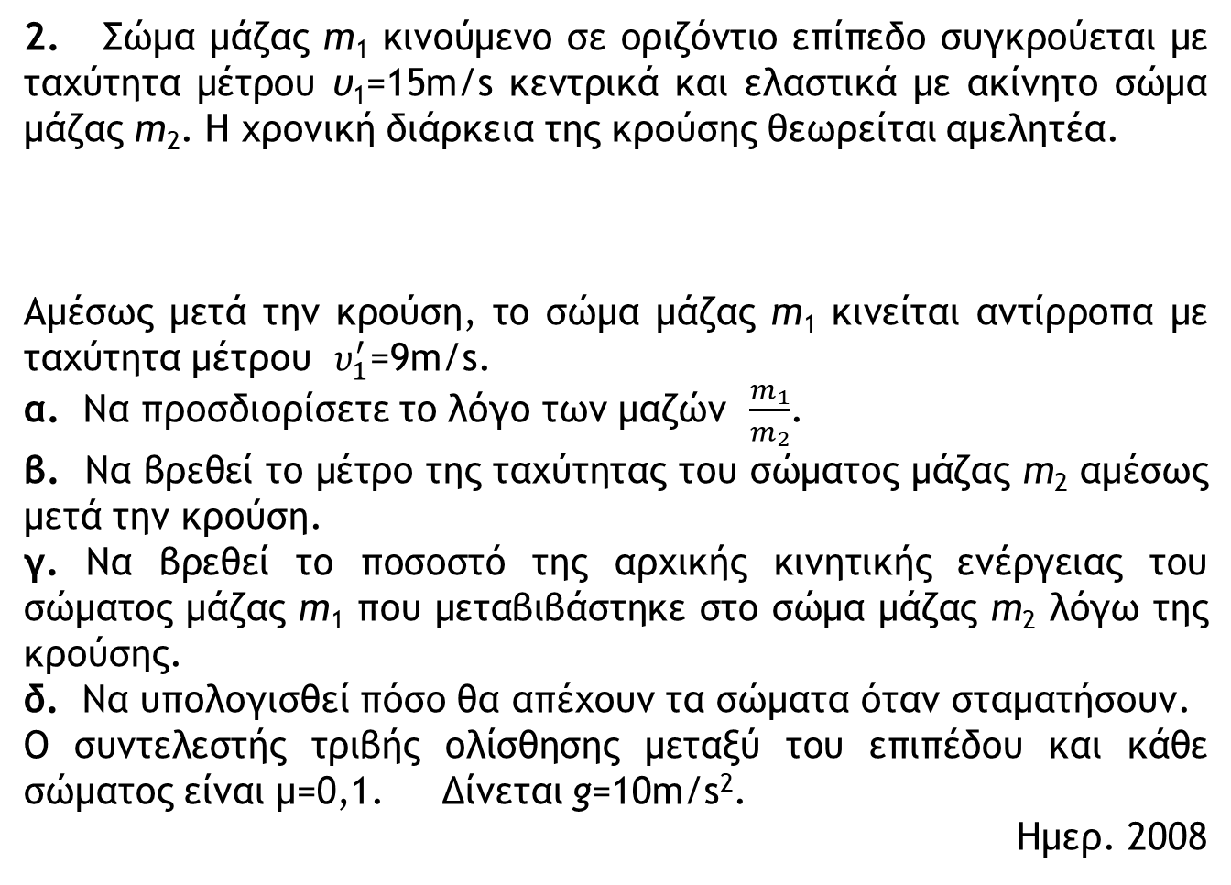
2. Σώμα μάζας m₁ κινούμενο σε οριζόντιο επίπεδο συγκρούεται με ταχύτητα μέτρου υ₁=15m/s κεντρικά και ελαστικά με ακίνητο σώμα μάζας m₂. Η χρονική διάρκεια της κρούσης θεωρείται αμελητέα.
Αμέσως μετά την κρούση, το σώμα μάζας m₁ κινείται αντίρροπα με ταχύτητα μέτρου $υ_{1}^{′}$=9m/s.
α. Να προσδιορίσετε το λόγο των μαζών $\frac{m_{1}}{m_{2}}$.
β. Να βρεθεί το μέτρο της ταχύτητας του σώματος μάζας m₂ αμέσως μετά την κρούση.
γ. Να βρεθεί το ποσοστό της αρχικής κινητικής ενέργειας του σώματος μάζας m₁ που μεταβιβάστηκε στο σώμα μάζας m₂ λόγω της κρούσης.
δ. Να υπολογισθεί πόσο θα απέχουν τα σώματα όταν σταματήσουν.
Ο συντελεστής τριβής ολίσθησης μεταξύ του επιπέδου και κάθε σώματος είναι μ=0,1. Δίνεται g=10m/s².
Ημερ. 2008

Slide 57
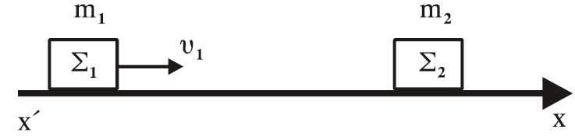
3. Ένα σώμα Σ₁ με μάζα m₁=1kg κινείται με ταχύτητα υ₁=10m/s σε λείο οριζόντιο επίπεδο και κατά μήκος του άξονα x΄x, όπως φαίνεται στο σχήμα.
Το σώμα Σ₁ συγκρούεται κεντρικά και ελαστικά με ακίνητο σώμα Σ₂ μάζας m₂=3kg που βρίσκεται στο ίδιο οριζόντιο επίπεδο με το Σ₁. Η διάρκεια της κρούσης θεωρείται αμελητέα και η φορά της ταχύτητας υ₁ θετική. Να υπολογίσετε:
α. την ταχύτητα του Σ₁ μετά την κρούση.
β. την ταχύτητα του Σ₂ μετά την κρούση.
γ. την κινητική ενέργεια του συστήματος των δύο σωμάτων μετά την κρούση τους.
δ. την αλγεβρική τιμή της μεταβολής της ορμής του σώματος Σ₁, λόγω της κρούσης.
Ομογ. 2010

Slide 58
4. Ένας ξύλινος κύβος μάζας M=4,5kg είναι δεμένος στο άκρο ενός αβαρούς και μη εκτατού νήματος μήκους L=0,2m, το άλλο άκρο του οποίου είναι δεμένο σε οροφή. Ο κύβος ηρεμεί με το νήμα κατακόρυφο. Ένα βλήμα μάζας m=0,5kg κινείται οριζόντια με ταχύτητα υ₀=20m/s και συγκρούεται κεντρικά και πλαστικά με τον κύβο. Να υπολογίσετε:
α. το μέτρο της ταχύτητας του συσσωματώματος αμέσως μετά την κρούση.
β. το ποσό θερμότητας που αναπτύσσεται κατά την κρούση των σωμάτων.
γ. τη μέγιστη ανύψωση που επιτυγχάνει το συσσωμάτωμα μετά την κρούση.
δ. την τάση του νήματος αμέσως μετά την κρούση των σωμάτων.
Δίνεται g=10m/s².

Slide 59

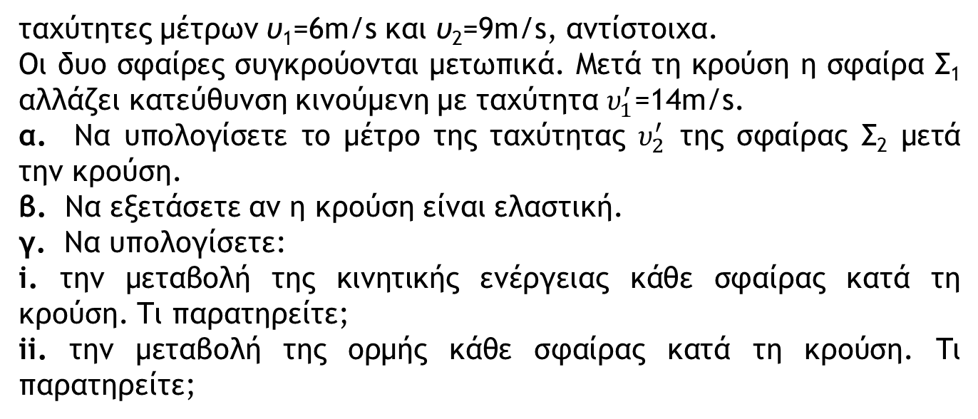
5. Δύο σφαίρες Σ₁ και Σ₂ που έχουν μάζες m₁=1kg και m₂=2kg αντίστοιχα, κινούνται σε λείο οριζόντιο επίπεδο κατά μήκος της ίδιας ευθείας και πλησιάζουν η μια την άλλη με
ταχύτητες μέτρων υ₁=6m/s και υ₂=9m/s, αντίστοιχα.
Οι δυο σφαίρες συγκρούονται μετωπικά. Μετά τη κρούση η σφαίρα Σ₁ αλλάζει κατεύθυνση κινούμενη με ταχύτητα $υ_{1}^{′}$=14m/s.
α. Να υπολογίσετε το μέτρο της ταχύτητας $υ_{2}^{′}$ της σφαίρας Σ₂ μετά την κρούση.
β. Να εξετάσετε αν η κρούση είναι ελαστική.
γ. Να υπολογίσετε:
i. την μεταβολή της κινητικής ενέργειας κάθε σφαίρας κατά τη κρούση. Τι παρατηρείτε;
ii. την μεταβολή της ορμής κάθε σφαίρας κατά τη κρούση. Τι παρατηρείτε;

Slide 60
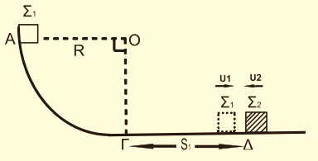
6. Σώμα Σ₁ μάζας m₁ βρίσκεται στο σημείο Α λείου κατακόρυφου τεταρτοκυκλίου (ΑΓ). Η ακτίνα ΟΑ είναι οριζόντια και ίση με R=5m. Το σώμα αφήνεται να ολισθήσει κατά μήκος του τεταρτοκυκλίου. Φθάνοντας στο σημείο Γ του τεταρτοκυκλίου, το σώμα συνεχίζει την κίνησή του σε οριζόντιο επίπεδο με το οποίο εμφανίζει συντελεστή τριβής μ=0,5. Αφού διανύσει διάστημα S₁=3,6m, συγκρούεται κεντρικά και ελαστικά στο σημείο Δ με σώμα Σ₂ μάζας m₂=3m₁, το οποίο τη στιγμή της κρούσης κινείται αντίθετα ως προς το Σ₁, με ταχύτητα μέτρου υ₂=4m/s, όπως φαίνεται στο σχήμα.
Γ1. Να υπολογίσετε το μέτρο της ταχύτητας του σώματος Σ₁ στο σημείο Γ, όπου η ακτίνα ΟΓ είναι κατακόρυφη.
Γ2. Να υπολογίσετε τα μέτρα των ταχυτήτων των σωμάτων Σ₁ και Σ₂ αμέσως μετά την κρούση.
Γ3. Δίνεται η μάζα του σώματος Σ₂, m₂=3kg. Να υπολογίσετε το μέτρο της μεταβολής της ορμής του σώματος Σ₂ κατά την κρούση και να προσδιορίσετε την κατεύθυνσή της.
Γ4. Να υπολογίσετε το ποσοστό της μεταβολής της κινητικής ενέργειας του σώματος Σ₁ κατά την κρούση.
Δίνεται: g=10m/s². Θεωρήστε ότι η χρονική διάρκεια της κρούσης είναι αμελητέα.
Ημερ. 2016

